Slide 1
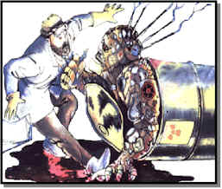
RADYASYON
Yrd. Doç. Dr. Aslı AYKAÇ
YDÜ Tıp Fakültesi
Biyofizik AD

Slide 2
Radyasyon uzayda ya da madde içinde parçacık ya da dalga biçiminde enerjinin yayılması olarak tanımlanır
Radyoaktivite
Doğal Yapay
(Uranyum-238) (Sezyum-137)
₉₂U²³⁸ ₉₀Th²³⁴ ₉₁Pa²³⁴ ₈₂Pb²⁰⁶
^{(Doğal Parçalanma)}

Slide 3
Doğal radyasyon
Yapay radyasyon
Kozmik ışınlar
Yeryüzünün kendisi- kayalar, granit, radon gazı..
İnsan vücudu- ⁴⁰K
Nükleer reaktörlerden- ağır elementler n ya da e ile bombardıman edilerek radyoaktif hale getirilmesi sonucu radyasyon yayarlar
Diagnostik – X ışını tüpleri

Slide 4
Doğal ve yapay radyasyonun her ikisinin de iki tipi vardır
Elektromagnetik
(Dalga) Tipi
Radyasyon
Parçacık
Tipi Radyasyon
Vücuttaki ortamlara girişleri, parçalanmaları ve şiddetleri farklıdır

Slide 5
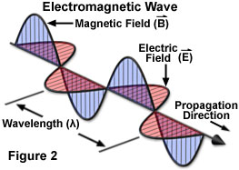
Elektromagnetik Dalgalar
Magnetik alan
Elektrik alan
Yayılma Yönü
Dalgaboyu
Elektromagnetik alan diyagramı

Slide 6
EMDlerin Karakteristik Özellikleri
EMDler
enine (transverse) dalga
boşlukta yayılır
ışık hızında hareket eder
sinusoidal

Slide 7
EMD dalgaları, dalga boyu-λ/ frekans-ν/ genlik (ya da yoğunluk)-A/ enerji miktarı-E ile bağlantılı olarak karakterize edebiliriz
λ
tepe
A
çukur

Slide 8
EMDlerin hepsi aynı hıza (ışık hızına) sahip AMA farklı özellikler gösterirler
EMDler aynı hız
EMDler farklı frekanslar
EMDler farklı dalga boyları

Slide 9
λ: Dalga boyu
h: Planck’s sabiti
6.626068 × 10⁻³⁴ J.s
1 eV=1.6 × 10⁻¹⁹ J
c: Işık hızı
Işık hızı = Dalga boyu x frekans
c= ~300.000 km/s
E = hf =hυ= hc /λ
EMDlerin enerji değerlerini farklı

Slide 10
Birimler
Dalga boyu (λ) | Frekans (f ya da ν) | Dalga sayısı (n)
cm (10⁻² m) mm (10⁻³m) micrometer, μm (10⁻⁶ m) Angstrom, A⁰ (10⁻¹⁰ m) Nanometer, nm (10⁻⁹m) | Hz MHz (10³ Hz) GHz (10⁶ Hz) | 1/λ (2π/λ) cm⁻¹

Slide 11
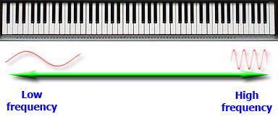
Elektromagnetik Spektrum
Enerji artış yönü
Düşük frekans
Yüksek frekans
E = hf = hc /λ

Slide 12
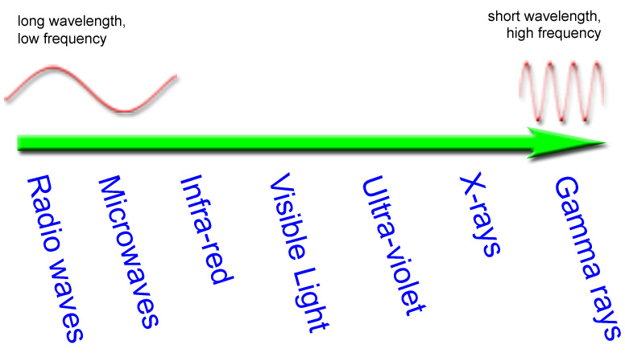
Uzun dalga boyu
Düşük frekans
Düşük enerji
Kısa dalga boyu
Yüksek frekans
Yüksek enerji
E = hν = hc /λ
Rabbits
Move
In
Very
Unusual
eXpensive
Gardens

Slide 13
Elektromagnetik Spektrum

Slide 14
Maddenin Yapısı
Nükleer tıbbın fiziksel temelini oluşturan radyasyon kararsız çekirdeklerin parçalanmalarının bir sonucudur
Bütün elementler atomlardan oluşmuştur
Atomlar
çekirdek
orbital

Slide 15
Genelde atom numarası 82 den büyük olan parçacıklar doğada radyoaktif olarak bulunur. Doğada 4 radyonüklid seri bilinmektedir
Thoryum serisi, Kurşun 208 e kadar
Aktinyum serisi, kurşun 207 ye kadar
Uranyum 238 serisi, kurşun 206 ya kadar
Neptunyum serisi ise Bizmut 209 a kadar parçalanarak kararlı hale ulaşırlar

Slide 16
Radyoaktif elementlerle uğraşmamızın sebebi proton sayısına bağlı olduğu kadar nötron sayısına da bağlı olan kararsızlık ve kararsızlığın bu elementlerin nasıl kararlı hale getirdiği

Slide 17
Bağlanma Enerjisi
Bir elektronu (e⁻) yörüngesinden sökebilmek için gerekli enerji
K kabuğundan 1e⁻ söküldüğünde bir üst yörüngeden (L kabuğundan) 1e⁻ K kabuğundaki boşluğu doldurur
L’ den K ya e⁻ geçtiğinde iki yörünge arasındaki enerji (eV cinsinden) farkı X ya da γ -ışını olarak yayınlanır
Yayınlanan X ışını enerji, o yörüngedeki e⁻ nun yörünge bağlanma enerjilerinin farkına eşit olur

Slide 18
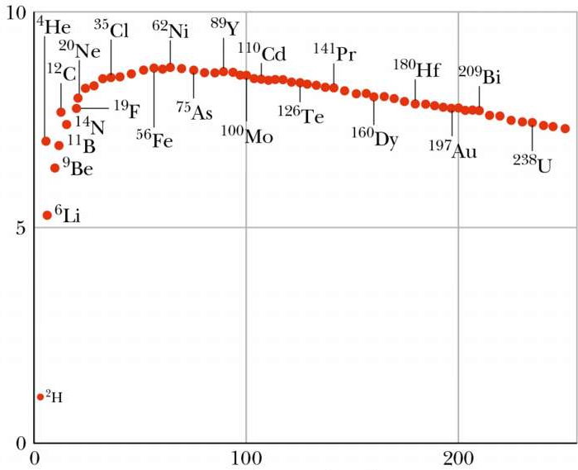
Li ve C da sıçramalar var
Daha öncekiler düşük ve kararsız elementler
Kütle numarası büyüdükçe bağlanma enerjisinde düşme oluyor
Nükleon başına bağlanma enerjisi 7-8 MeV olursa sıkı bağlı
En stabil olan demir (Fe)
Bağlanma enerjisi MeV
Kütle numarası A

Slide 19
Elektron Volt (eV)
1eV: 1 e⁻’nun 1V’luk potansiyel farkını geçmesiyle kazandığı enerjidir
1,6x10⁻¹⁹ C
K kabuğu için bağlanma enerjisi: 33.17 KeV
L kabuğu için bağlanma enerjisi: 5.19 KeV

Slide 20
Atomik Kütle Birimi (a.k.b)
Karbon atomunun ₁₂C 1/12’sine 1 akb denir
Avagadro hipotezine göre, bir elementin 1 g’nın atom ağırlığında 6,02252x10²³ atom bulunur

Slide 21
Einstein’nın Relativite teorisine göre
E= mC²
1akb= 1.49x10⁻¹⁰ Joule
1eV= 1,6x10⁻¹⁹ Joule
1akb= 1.49x10⁻¹⁰/ 1,6x10⁻¹⁹=0,931x10⁹eV=931x10⁹ eV
1 akb’nin enerji karşılığı 931 MeV

Slide 22
Kütle Farkı
Çekirdeğin bileşenlerinin (nükleonların) kütlelerinden hesaplanan kütle değeri, çekirdeğin ölçülerek bulunan kütlesinden daha büyüktür
Hesaplanan ve ölçülen değerler arasındaki farka kütle farkı denir. Bu fark çekirdeğin bileşenlerini bir arada tutan enerji kaynağıdır
Bağlanma enerjisi kütle farkının enerji eşdeğeridir

Slide 23
⁴₂He çekirdeği (p=n=2)
m_{He}= 4.002604 akb (He çekirdeğinin ölçülen değeri)
m_{p}= 1.007277 akb
m_{n}= 1.008665 akb
m_{e}= 0.00055 akb
Elektronlar bağlanma enerjisine katılmazlar
m_{He}= 4.002604 - 2(0.00055)= 4.001504 akb

Slide 24
⁴₂He çekirdeği (p=n=2)
m_{He}= 2x m_{p}+2x m_{n}
m_{He} = 2x 1.007277 +2x 1.008665
m_{He} =4.031884 akb (He çekirdeğinin hesaplanarak bulunan kütlesi)
Kütle farkı: 4.031884 - 4.001504= 0.03038 akb
Bağlanma enerjisi= 0.03038akb x 931MeV/akb=28.3 MeV

Slide 25
Nükleer Çekirdek Modeli
Enerji düzeyleri çizgiler ile ifade edilebilir
Bir enerji seviyesinden diğerine geçişler olabilir
En alt seviye taban seviye-kararlı durum
Taban seviyenin üstündeki bütün seviyeler uyarılmış seviyelerdir

Slide 26
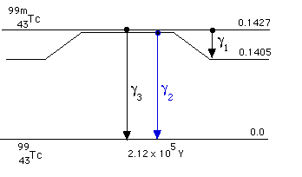
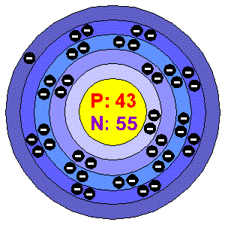
Nükleer Enerji Seviyeleri
Bir radyoaktif element
kararlı olabilmek için taban seviyeye ulaşmaya çalışır
gama yan ürün olarak ortaya çıkar
γ₃
⁹⁹₄₃Tc
Teknetyum

Slide 27
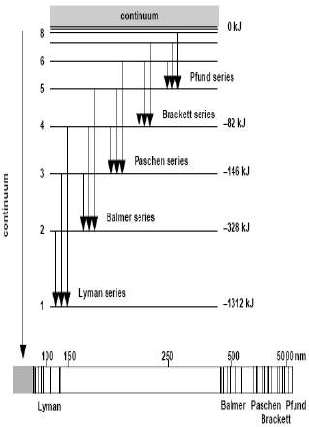

Slide 28
Radyoaktivite
İlk keşfedilen radyoaktif elementler periyodik tablonun son sırasında bulunan ağır elementlerdir
doğal radyoaktif elementler
Z >83 ve A > 209
²³⁸₉₂U, ²³²₉₉Th, ²²⁶ ₈₈Ra ve ²¹⁰₈₄Po

Slide 29
Atom durağan olmayıp sürekli hareket halindedir
Bütün çekirdekleri bir arada tutan ve çekirdekten kaçmasını önleyen çekim kuvvetleri vardır
BE ne kadar yüksekse nükleer kuvvet sayesinde nükleonlar o kadar sıkı tutulur
BE düşükse, çekirdek enerjetik bir parçacıkla karşılaştığı anda iç enerji dengesi bozularak kararsız hale geçer
Parçacık gerekli enerjiyi kazandıktan sonra çekirdekten hemen ayrılır

Slide 30
Kararlı ve kararsız çekirdekler arasındaki en büyük fark,
kararlı çekirdeklerdeki çekim kuvveti parçacıkların bulundukları yerden dışarı çıkabilmesi için gereken enerjiyi sağlamasına izin vermemesidir

Slide 31
Radyoaktif Parçalanma
Radyoaktif cisimlerin, parçalanarak aktivitelerini kaybetmeleri
Çok miktarda kararsız çekirdeğin belirli bir yüzdesi belli bir zaman içinde parçalanmaya uğrar. Bu ani parçalanma belirli bir periyot içinde çekirdeğin miktarda azalmaya neden olur

Slide 32
Element
kararsız ise kendiliğinde,
kararlı ise dışarıdan bombardıman (yüksek enerjili protonlar, alfa parçacıkları ve nötronlar) ile
çekirdeğin belirli bir yüzdesinde çok kısa bir zaman içerisinde parçalanma meydana gelir
Zincirleme reaksiyonlar oluşur (kütle numarası daha düşük elementler)

Slide 33
Zincirleme reaksiyon
uranium nucleus
neutron
fission fragments
ZİNCİR REAKSİYONU
neutron

Slide 34
Yarı Ömür (T_{1/2} )
Bir radyoaktif maddenin, başlangıçtaki mevcut atom sayısının, yarıya inmesi için geçen zaman
λ:bozunma sabiti
T_{1/2} = ln2 / λ = 0.693 / λ
her element için farklıdır
o elementin bir özelliğidir
I¹³¹ 8.04 gün
I¹²⁵ 60.0 gün

Slide 35
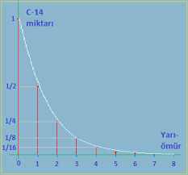

Slide 36
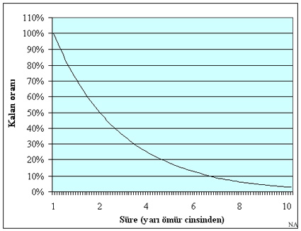

Slide 37
Nükleer bozunma rastgele bir süreçtir
t = 0 N₀ çekirdek
t = T (bir yarı ömür sonra) N₀ / 2 kalan çekirdek
t = 2 T (iki yarı ömür sonra) N₀ / 4 kalan çekirdek
t = 3 T (üç yarı ömür sonra) N₀ / 8 kalan çekirdek
Örnek
13 N ; t½ = 10 dakika. ; başlangıç 13N çekirdek miktarı 1000
ilk 10 dk 500 bozunan 500 kalan
20 dk 250 bozunan 250 kalan
30 dk 125 bozunan 125 kalan

Slide 38
Ortalama ömür
T_{ort} = 1/λ
T_{ort} = 1/λ= = 1,44 T_{1/2}
Bozunma sabitinin tersi Bu yarı ömürden biraz daha yüksek

Slide 39
Biyolojik Yarı Ömür (T_{B})
Canlı dokuya, bir organa veya bir organizmaya verilen radyoaktif maddenin, verilen miktarının, biyolojik ortamdan yarısının atılması için geçen zaman

Slide 40
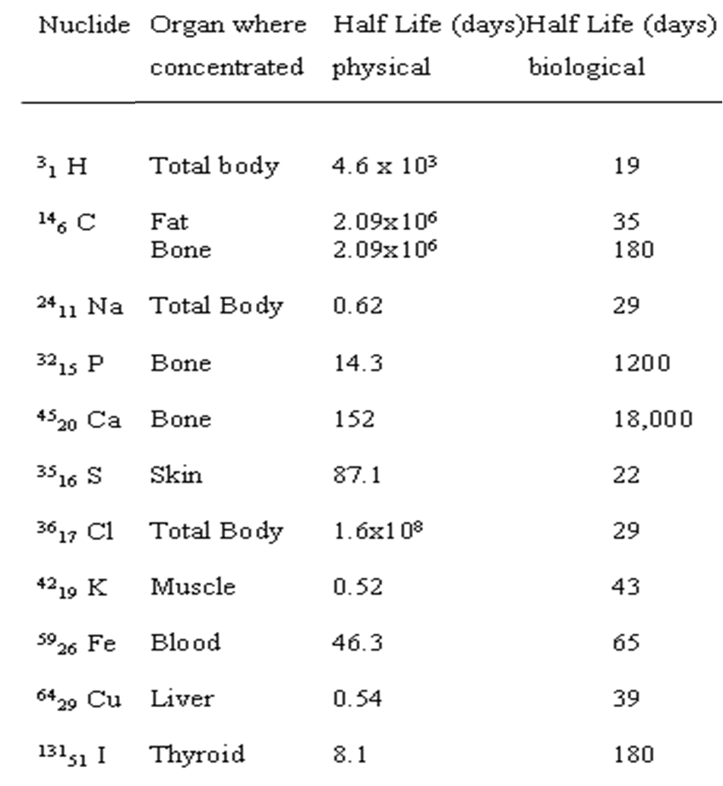
Tıpta kullanılan bazı radyonüklidlerin yarı ömürleri

Slide 41
Efektif Yarı Ömür (T_{eff})
Radyoaktif maddenin vücutta etkili olduğu süre
Vücuttan hemen atılan bir madde ile Ca²⁺ gibi kemiklere yerleşen bir madde arasında biyolojik yarı ömür açısından büyük fark vardır
Verilen radyoaktif madde bulunduğu organdan atılmıyorsa
T_{B} = T_{eff}

Slide 42
Biyolojik yarı ömür x Fiziksel yarı ömür
Efektif Yarı Ömür =
Biyolojik yarı ömür + Fiziksel yarı ömür

Slide 43
Örnek
Radyoaktif bir materyal içindeki aktif çekirdek sayısı
N₀ = 1000 ve bozunma sabiti λ= 0,1 s⁻¹ ise
İlk 1 s deki bozunan çekirdek sayısı
N = 0,1 x 1000 = 100 adet olacak
kalan çekirdek sayısı 900 olacaktır
İkinci 1 s içinde ise 0,1 x 900 = 90 adet
kalan çekirdek sayısı ise 810 adet
Üçüncü 1 s içinde 0,1 x 810 = 81 adet
kalan çekirdek sayısı da 729 adet

Slide 44
Radyoaktif Parçalanma Kanunu
N = No . e ^{– λ t}
N_{o}: Başlangıçtaki (t : 0 anındaki) mevcut toplam çekirdek sayısı
λ: Parçalanma sabiti

Slide 45
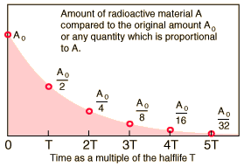
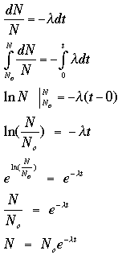
Δ N = - λ N Δt
(A) ΔN / Δ t = - λ N λ = bozunma sabiti
t=0 anında, N₀ çekirdek var, t zaman sonra geriye kalan çekirdek sayısı :
N / N₀ = e ^{-λ t} Exponansiyel bozunma formülü

Slide 46
T_{1/2} : Bir radyoaktif elementin başlangıçtaki atom sayısının (N₀) parçalanma sonucunda yarı değerini alması için geçen zaman
t=0 anında N=N₀ olduğunu varsayıyoruz
N=N₀ /2 için t= T_{1/2}

Slide 47
Örnek
Başlangıçtaki değeri 1x10⁻² g olan saf radyoaktif bir maddenin 4 saat sonraki değeri 0,25x10⁻² g olduğu görülmektedir. Bu maddenin yarı ömrü nedir? ln ¼ = ln(e ^{-4λ})
0,25x10⁻² = 1x10⁻². ln4= 4λ 2ln2= 4λ
1/4= λ=ln 2/2
saat

Slide 48
1.Örnek-Tamsayı yöntemi
³H izotopunun yarı ömrü yaklaşık olarak 4500 gündür. 1000 μgr ³H izotopundan 9000 gün, içinde kaç μgr kaldığını hesaplayınız.
9000 gün için, n= 9000/4500 = 2 ve
N
N₀.
N₀.

Slide 49
2.Örnek-Tamsayı yöntemi
³H izotopunun yarı ömrü yaklaşık olarak 4500 gündür. 1000 μgr ³H izotopundan 13500 gün, içinde kaç μgr kaldığını hesaplayınız.
13500 gün için, n= 13500/4500 = 3
3
N
N₀.
= N₀.
125

Slide 50
3.Örnek-Tamsayı yöntemi
³H izotopunun yarı ömrü yaklaşık olarak 4500 gündür. 1000 μgr ³H izotopundan 90000 gün, içinde kaç μgr kaldığını hesaplayınız.
90000 gün için, n= 90000/4500=20
= N₀.
20
N
N₀.
≅ 0.001

Slide 51
4. Örnek-Tamsayı olmayan
³H izotopunun yarı ömrü yaklaşık olarak 4500 gündür. 1000 μgr ³H izotopundan 6000 ve 2000 gün, içinde kaç μgr kaldığını hesaplayınız.
6000 ve 2000 yarı ömrün 45000’ün tam katı değildir
6000 gün için, ≅ 397 μgr
2000 gün için, ≅ 735 μgr

Slide 52
İyot 131 tiroid bozuklukları tedavisinde kullanılmaktadır
¹³¹I için t_{½} = 8.1 gün
Eğer bir hastaya ¹³¹I tedavisi veriliyorsa 8.1, 16.2 ve 60. günlerde kalan iyot miktarı
8.1 gün = T ................................ 1 / 2
16.2 gün = 2 T.............................. 1 / 4
….
…..
60 günü bu şekilde hesaplayamayız , exponansiyel bozunma formülünü kullanırsak
N / N₀ = e ^{-λt} = e ^{-0.693 t / T} =
e ^{-0.693 ( 60 gün) / 8.1 gün} = e ^{-5.13} = 0.0059

Slide 53
C0₂ ve ¹⁴C
Atmosferde bulunan C0₂ gazının oranı insanların yaşadığı çağlar boyunca önemli ölçüde değişmemiştir
bileşenlerinden biri C
3 izotopundan biri ¹⁴C
Katı madde içinde ¹⁴C izotopu 5730 yıllık bir yarı ömür ile bozunmaktadır
Arkeolojik dönem fosilleri içindeki ¹⁴C derişimi atmosferdeki derişimle karşılaştırarak, canlının ne zaman öldüğü, hatta ürünün ne zaman üretildiği bulunabilir
Kullanılan denklem yukarda t (geçen süre) için verilmiş olan denklemdir

Slide 54
Radyoaktif Parçalanma
Atom numarası Z>82 olan elementler genellikle stabil olmayan elementlerdir ve kendiliğinden parçalanabilirler
Z < 82 olan elementlerde kararsız durumda olabilir ve parçalanabilirler
Parçacık tipi parçalanma-kütle farkından kaynaklı- çok büyük enerji açığa çıkar
Radyoaktif parçalanma 3 grupta olur
Alfa yayınlanması α
Beta yayınlanması β (negatron ya da pozitron yayınlanması)
Yüksek enerjili foton yayınlanması-Gama radyasyonları γ ya da X ışınları (daha düşük enerjili)

Slide 55
Kararlı izotoplar çok dar bir band üzerinde bulunuyorlar
n=p olacak şekilde başlayıp sonra sapıyor
Eğrinin eğimi Z arttıkça artıyor
n/p oranı gittikçe artıyor

Slide 56
Negatif ve pozitif yüklü elektronların yayıldığı bozunum olaylarını ayırt etmek için
pozitif elektron yıkılımını pozitron decay
negatif yüklü yıkılımı negatron decay

Slide 57
Negatron yayınlanması (β⁻)
N/Z > stabil şartlar
n→p+ e +ν₋
ν₋ : antineutrino
¹³⁷₅₅Cs →¹³⁷₅₆Ba + ⁰₁β⁻+ + ν₋

Slide 58
Pozitron yayınlanması (β⁺)
N/Z < stabil şartlar
p → n + e⁺ +ν
ν : neutrino
³⁰₁₅Pa →³⁰₁₄Si + ⁰₁β⁺+ ν

Slide 59
Elektron yakalanması
X atomu bir e yakalayarak p ile birleştiriyor
Z 1 azalıyor
n bir artıyor
Netrino yayınlanır
Daha kararlı duruma geçiyor
1p ile 1e birleşerek 1 n oluşturur

Slide 60
Elektron yayınlanmasının pozitron yayınlanmasından farkı
Esas çekirdek ile oluşan çekirdek arasında enerji farkı <1.02MeV ise e yayınlanması meydana gelir
Enerji farkı daha büyükse bazı elementler için hem elektron hem de pozitron yayınlanması birlikte görülür
Örneğin ²² ₁₁Na
²² ₁₁Na
Elektron
yakalanması
% 10
Pozitron yakalanması
% 90
γ= 1.28 MeV
²² ₁₀Ne

Slide 61
Alfa parçalanması
Yüksek atom numaralı elementler kararlı seviyeye tek bir parçacık yayınlayarak inmezler
Alfa parçalanmasında, çekirdekten 2 p ve 2 n yayınlanır. Z >83’den büyük

Slide 62
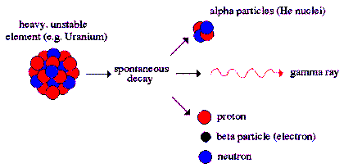
Alfa parçalanması

Slide 63
Bir radyoaktif ana çekirdekten alfa (α), beta (β) ve gamma (γ) bozunmaları sonucu yavru çekirdekler oluşturan seriler, radyoaktif seriler olarak tanımlanır
Radyoaktif seriler U, Th, Ac ve Np serisi şeklinde 4 grup oluşturur
Her seri, bozunma zincirini tamamladıktan sonra kararlı bir çekirdek haline dönüşür

Slide 64
Uranyum 238 serisi

Slide 65
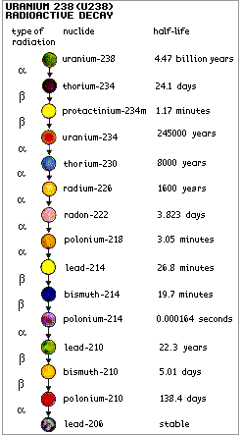

Slide 66
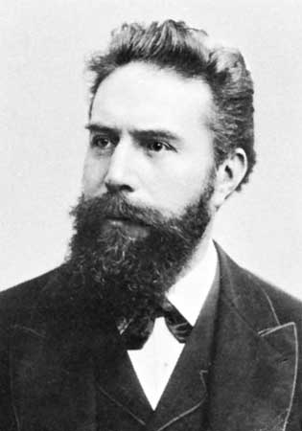
X-Işını
Günümüz görüntüleme yöntemlerinin temelini oluşturan ve tıp biliminde yeni bir çağ açan X-ışınları 1895 yılında Alman Fizik Profesörü Wilhelm Conrad Röntgen tarafından keşfedilmiştir

Slide 67
X-Işınlarının Özellikleri
X-ışınları
yüksek enerjili elektronların yavaşlatılması veya
atomların iç yörüngelerindeki elektron geçişleri
ile meydana gelen dalga boyları 0.1-100 A⁰ arasında değişen elektromanyetik dalgalardır
“sert X-ışını”
Dalga boyları küçük, girginlik dereceleri fazla olan X-ışını
“yumuşak X-ışını”
dalga boyları büyük, girginlik dereceleri az olan X-ışını
X-ışınlarının frekansı görünür ışığın frekansından ortalama 1000 defa daha büyüktür

Slide 68
X-ışınları hem dalga hem tanecik özelliği gösterirler
Genel Özellikleri | Etkileşme sonucu maddeden çıkan tanecik
Sürekli spektrum verir Çizgi spektrum verir Işık hızı ile yayılır Elektrik ve magnetik alandan etkilenmezler | İyon Fotoelektron Auger elektronu Geri tepme elektronu Elektron pozitron çifti
Yapabileceği fiziksel olaylar | X-ışını soğrulmasının kalıcı sonuçları
Kırılma Yansıma Polarizasyon Koherent saçılma İnkoherent saçılma- Fotoelektrik olay | Radyasyon tahribatı Sıcaklık artması Fotoelektrik iyonizasyon -Genetik değişme Hücrenin ölümü

Slide 69
X-Işınlarının Oluşumu
X-ışınları, doğal X-ışınları ve yapay X-ışınları olmak üzere iki şekilde meydana gelir;
Doğal X-Işınları: Atom çekirdeği tarafından K enerji kabuğundan elektron yakalanması, alfa bozunumu, iç dönüşüm ve beta bozunumu olaylarıyla meydana gelir
Bir atoma dışarıdan gelen veya gönderilen yüksek enerjili elektronlar o atomun ilk halkalarından elektronlar koparırlar. Atomdan kopan bu elektronun yerine daha yüksek seviyelerden elektronlar atlayarak kopan elektronun yerindeki boşluğu doldururlar. Bu sırada ortaya çıkan enerji fazlalığı X-ışını şeklinde dışarı salınır. Çekirdek içerisinde bulunan protonlardan bir tanesi hareketi esnasında atomun ilk halkalarındaki elektronu yakalar ve nötürleşir. Yakalanan bu elektronun halkasındaki boşalan yere diğer bir halkadan bir elektron atlamasıyla X-ışını meydana gelebilir.

Slide 70
Yapay X-Işınları
Maddenin; elektron, proton veya hızlandırılmış parçacıklarla etkileşmesinden ya da X-ışını tüpünden veya başka bir uygun radyoaktif kaynaktan çıkan fotonlarla etkileşmesinden meydana gelir
Maddenin, fotonlarla etkileşmesinden karakteristik (çizgi) X-ışınları, yüklü parçacıklarla etkileşmesinden hem karakteristik hem de sürekli X-ışınları elde edilir

Slide 71
Etkileşme şekline göre 2 tür X-ışını elde edilir
1. Sürekli (Frenleme) X-Işınları: Elektron demeti, hedef atomun çekirdeğine yaklaştığında, çekirdeğin pozitif yükünden kaynaklanan elektrik alandan etkilenir ve dışarıya foton yayar
Sürekli bir enerji spektrumuna sahip bu fotonlara sürekli x-ışınları, bu olaya da Bremsstrahlung veya frenleme radyasyonu adı verilir.

Slide 72
2. Karakteristik X-Işınları: Hedef atom üzerine gönderilen elektronların, hedef atomun yörüngesindeki elektronlarla etkileşimi sonrasında, aldıkları enerjiyle üst enerji seviyelerine çıkarlar. Kararsız durumdaki bu enerji seviyeleri geri bozunduğunda dışarıya foton yayınlanır
Enerjileri, seviyeleri arasındaki farka eşit olan bu fotonlara karakteristik x-ışınları adı verilir

Slide 73
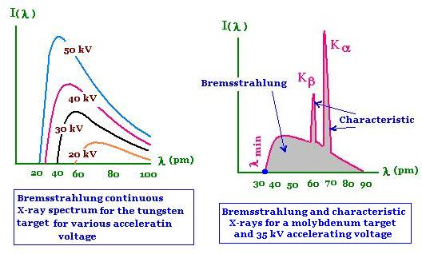

Slide 74
X-Işınlarının Fizyolojik Etkisi
Yüksek enerjili her ışın gibi X-ışınları da dokular için zararlıdır
Çok yüksek frekansa sahip olan X-ışınları kimyasal bağları kırabilecek enerjiye sahiptir. Bu bağların kırılması sonucu iyonlaşma oluşur. İyonlaşabilen elektromanyetik ışınımlar DNA'yı parçalayabilecek kadar enerji taşımaktadır.
DNA'nın zarar görmesi ise hücreleri öldürmektedir. Bunun sonucunda doku zarar görür
DNA'da çok az bir zedelenme, kansere yol açabilecek kalıcı değişikliklere sebep olabilir

Slide 75
Eller ve vücudun diğer kısımları X-ışınlarına hedef olduğundaki tehlikeli duruma yanık denir
Güneş yanığından çok daha fazla zararlı
Yanıklara, X-ışınlarından çıkan ısı neden olmayıp, ısının doğurduğu yanıklardan da farklıdır
X-ışınlarına hedef olunduğunda ani bir acıma duygusu da duyulmaz
İyileşmesi diğer yanıklardan çok daha yavaş olur

Slide 76
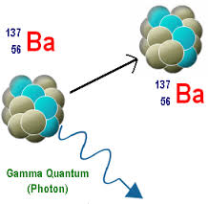
Gama (γ) Radyasyonu
Yüksek enerjili EMD. Çekirdeğin uyarılmış enerji seviyesinden temel enerji seviyesine dönerken yayınladığı foton(lar)

Slide 77
γ Radyasyonlarının madde ile etkileşimi
Fotoelektrik etki
Compton saçılması
İyon çifti oluşumu (pair product)

Slide 78
Fotoelektron
Bir metalik yüzeye ışık kaynağı (daha genel ifadeyle elektromanyetik ışınım) düştüğünde yüzeyden elektron yayımlanabilir. Bu şekilde yayımlanmış elektronlar da (elektron özellikleri değişmemesine rağmen) fotoelektronlar olarak adlandırılır.

Slide 79
Fotoelektrik absorbsiyon
E_{γ =} E_{B} + E_{K}
Foton yörünge e ile etkileştiğinde bütün enerjisini o e aktarır. Enerji kazanan e atomdan ayrılır, arkasında bir boşluk bırakır. Bu boşluk dış yörünge e ları tarafından doldurulur.
Bu sırada X ışını yayınlanır
E_{γ}
Fotoelektron

Slide 80
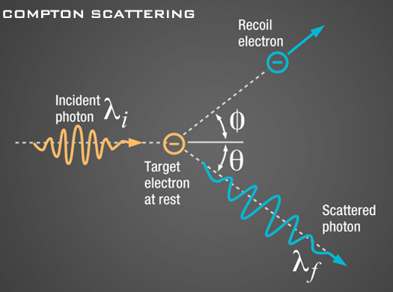
Compton Saçılması
X-ışınları madde ile çarpıştığında bir
kısmı saçılmaya uğrar.
Saçılan ışıma, gelen ışımadan bir miktar daha düşük frekanslıdır (uzun
dalga boyludur)
Dalga boyundaki değişim, ışımanın saçılma açısına bağlıdır

Slide 81
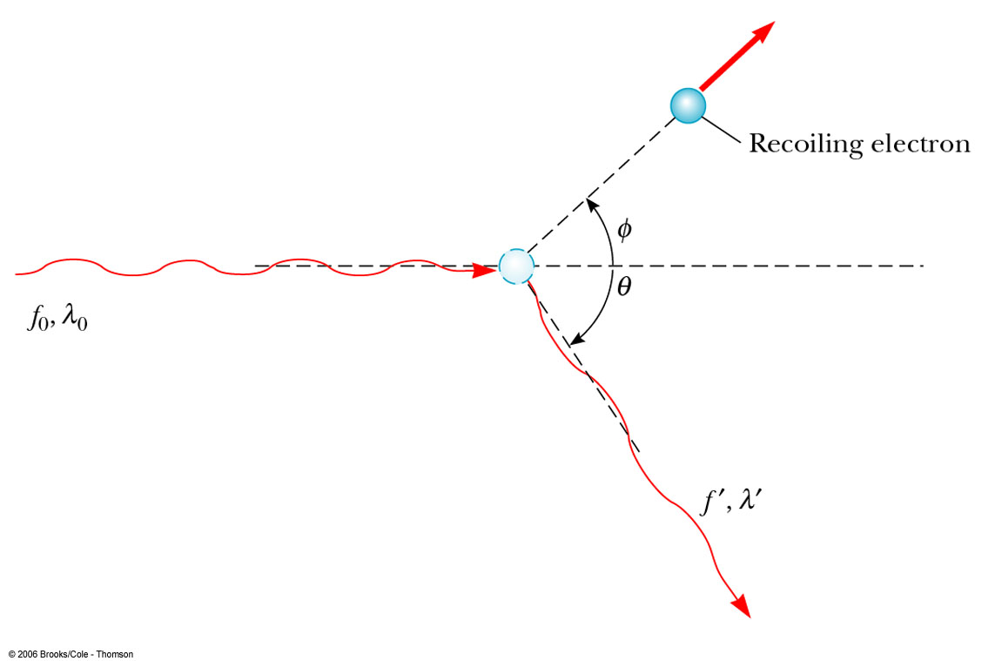
Compton Saçılması
Foton atomun en dış yörüngesindeki e ile etkileşir. Dış yörüngedeki e bağlanma enerjisi sıfır alınabilir. Bu yüzden e yörüngeden atılması için enerji harcamaz, fakat e enerji kazanır. Etkileşim sonrası foton daha düşük enerji ile saçılarak yoluna devam eder.
Geri gelen elektron
E_{γ}
e
Saçılmış foton
Saçılan foton

Slide 82
Çift Oluşumu
e⁺
E_{γ}
Yüksek foton enerjilerinde meydana gelen bu etkileşmede soğurucu atomun çekirdeğinin yük alanının etkisiyle bir foton yok olarak artı ve eksi yüklü iki elektron meydana gelir
Bu olay genellikle bir fotonun, atom çekirdeğinin yakınından geçerken meydana gelebileceği gibi bazen de foton bir elektronun yakınından geçerken de meydana gelebilir
e⁻

Slide 83
Fotoelektrik olayda
foton tamamen kaybolur
fotoelektrik olasılığı absorblayıcı ortamın atom numarasına bağlıdır
Compton saçılmasında
fotonun hızı biraz kesilmiş olur
etkileşim olasılığı, hemen hemen atom numarasından bağımsız olarak yalnızca elektron yoğunluğuyla değişir
Çift oluşumu olayında
foton, enerjisinin tamamını aktararak yok olur

Slide 84
foton
e⁻
Fotoelektrik olay
Geri tepen
elektron
Gelen foton
e⁻
Compton saçılması
θ
Saçılan
foton
foton
e⁻
Çift oluşumu
e⁺

Slide 85
X ve γ-ışınları arasındaki farklar
γ-ışınları
nükleer değişimler sonucunda meydana gelir
hem tetkik hem de tedavi amaçlı kullanılır
X-ışınları
çekirdek dışındaki elektronların inter reaksiyonları (bir yörüngeden sökülen elektronun yarattığı boşluğu diğer yörüngedeki elektronun doldurması) ile ortaya çıkar
X-ışınları diyagnostik amaçlı kullanılır

Slide 86
